Slide 1
День самоуправления в школе
Профессия Учитель-трудная, почётная,интересная

Slide 2
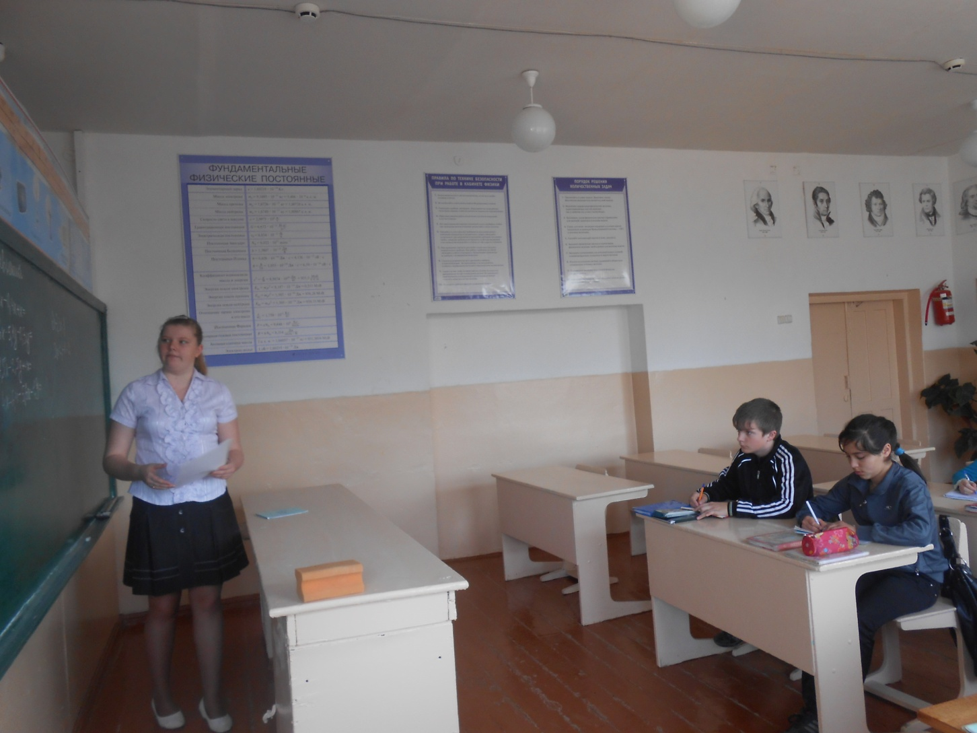
Это моя профессия.Математика в 6 классе.У доски Фёдорова Олеся Вячеславовна.

Slide 3
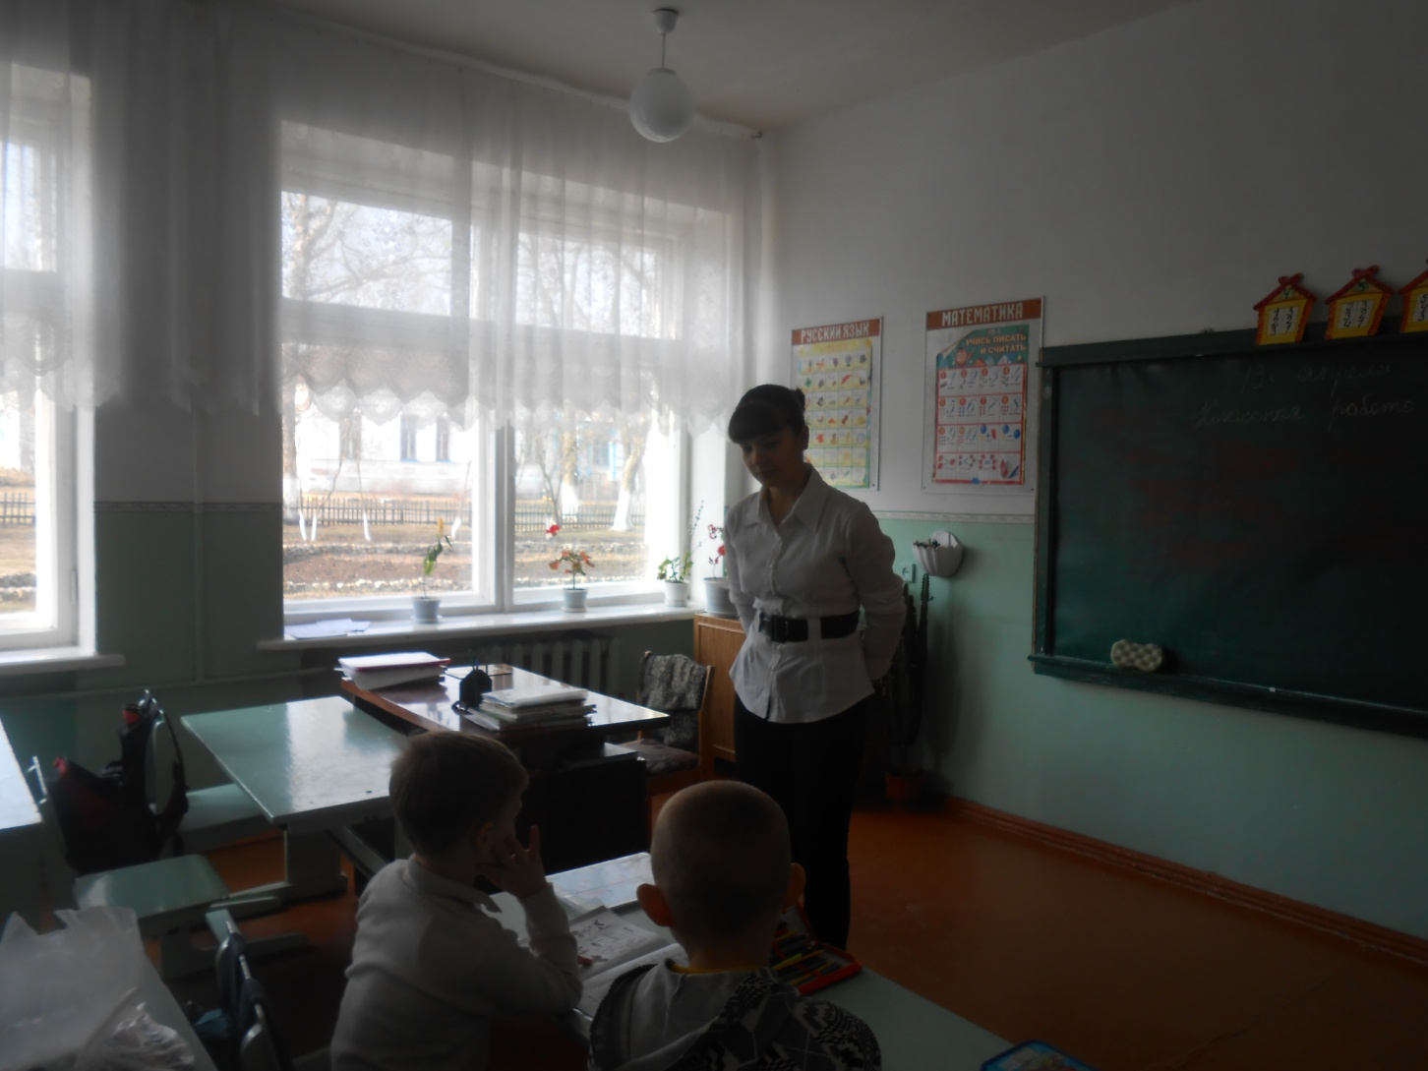
Учитель начальных классов-Соловьёва Наталия Сергеевна.

Slide 4
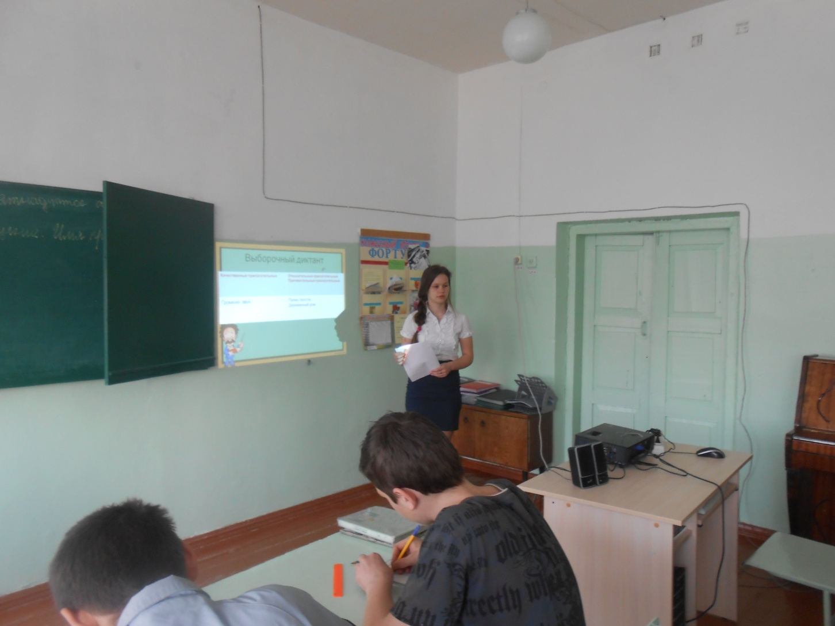
Я русский бы выучила только за то, что нужно сдавать ЕГЭ.Имя прилагательное с 5 классом изучала Клевцова Кристина Фёдоровна.

